Slide 1
Entwicklung von Falldatenblättern für j-lawyer.org

Slide 2
Inhalt
Falldaten – was und wozu?
Was braucht man zum Schreiben eigener Blätter?
Vorbereitung
Struktur eines (neuen) Blattes
Layout
Steuerelemente
Logik
Wie kommt mein Ergebnis zu den Anwendern?

Slide 3

Falldaten – was und wozu?
Erfassung bereichsspezifischer Daten
  Verkehrsrecht, Mietrecht, Betreuung
  Rechnungserstellung, Angebotsgenerator, ...
Strukturierte Daten
  d.h. Informationen sind nicht "versteckt" in Dokumenten, sondern abfrag- und nutzbar, inklusive Platzhaltern für Dokumente

Slide 4
Falldaten – was und wozu?
Nutzerfreundliche Präsentation
  Nahtlos eingefügt in die Anwendung, mit "nativem" Look and Feel
Unabhängig von j-lawyer.org-Versionen installier- und aktualisierbar
  Werden zentral zur Verfügung gestellt (auf Webserver j-lawyer.org)
  Durchlaufen Code Reviews / Qualitätssicherung

Slide 5
Voraussetzungen
Aktuelle j-lawyer.org – Installation
Texteditor, idealerweise mit Syntax Highlighting für "Groovy"
  Bspw. Notepad++ (Windows), Visual Studio Code
Hilfreich: Grundlagen HTML, Verständnis für Steuerelemente (Textfeld, Checkbox, Combobox, ...)
Für Logik (bspw. Berechnungen): Groovy-Grundlagen

Slide 6
Vorbereitung
Falldatenblätter lokal zur Verfügung stellen
  Neues Verzeichnis unterhalb des Nutzerverzeichnisses
    Windows: C:\<Benutzer>\.j-lawyer-client\forms-internal
    Linux: /home/<benutzer>/.j-lawyer-client/forms-internal
    MacOS: /Users/<benutzer>/.j-lawyer-client/forms-internal

Slide 7
Vorbereitung
Falldatenblätter lokal zur Verfügung stellen
  Liste von Falldatenblättern bereitstellen
    Datei "j-lawyer-forms-internal.xml" im Verzeichnis "forms-internal"
    Name, Beschreibung, Version, Platzhalterpräfix, ...
    (kopierfähige Version im Anhang)

Slide 8
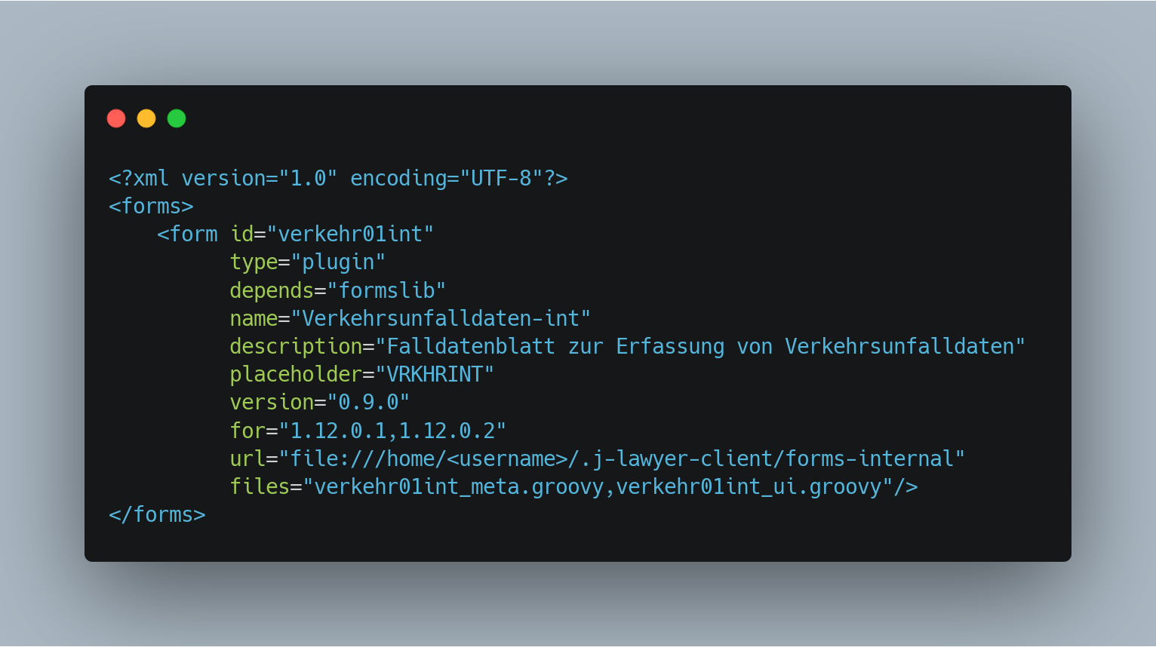
Vorbereitung

Slide 9
Vorbereitung
Attribute:
  Id: eindeutige Kennung
  Name: Name des Falldatenblatts – erscheint in der Akte
  Description: Beschreibung des Falldatenblatts – erscheint in den Einstellungen (Installation des Falldatenblattes)
  Placeholder: Platzhalterpräfix
  Version: Version des Falldatenblattes
  For: welche j-lawyer.org-Versionen das Falldatenblatt ausführen dürfen
  Url: Verweis auf "forms-internal", mit file:// als Präfix
  Files: Liste von Dateien, die zum Falldatenblatt gehören
Alles andere kann unverändert übernommen werden

Slide 10
Struktur
Metadaten (<id>_meta.groovy)
  Name
  Beschreibung
  Version
  Autor(en)
  Zuletzt aktualisiert
Falldatenblatt (<id>_ui.groovy)
  Oberfläche und Logik

Slide 11
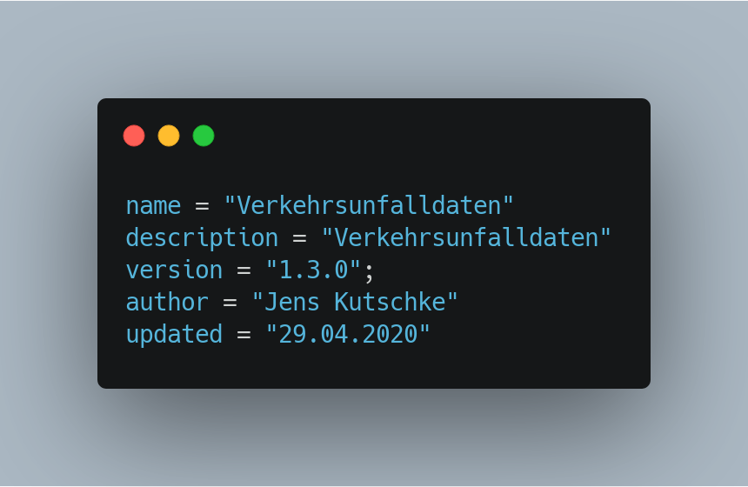
Struktur
Beispiel: Metadaten (verkehr01_meta.groovy)

Slide 12
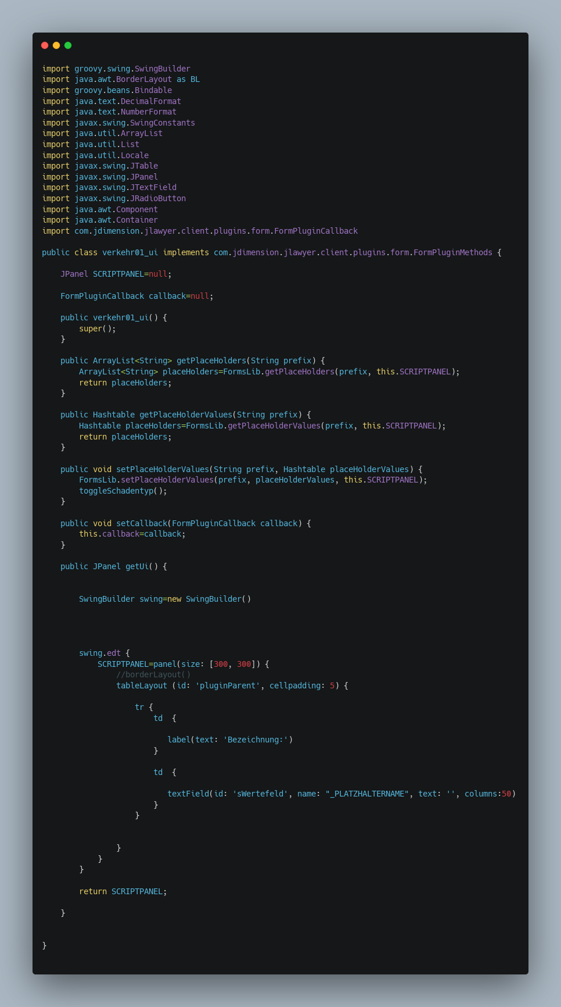
Struktur
Beispiel: Blatt (verkehr01_ui.groovy)

Slide 13
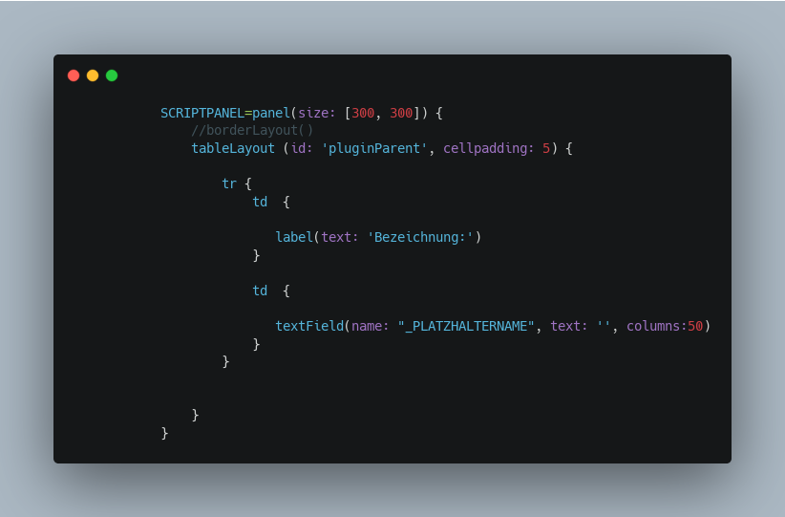
Struktur

Slide 14
Layout
Tabellenstruktur
  Tabelle = "tableLayout"
  Zeile = "tr" (table row)
  Zelle = "td" (table data)

Slide 15
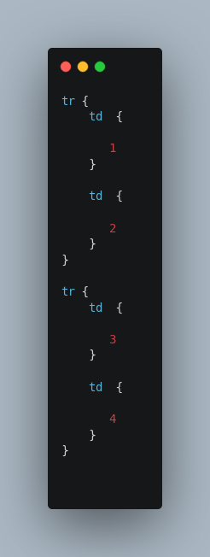
Layout
Beispiel:
  2 Zeile, je 3 Zellen
1 | 2
3 | 4

Slide 16


Steuerelemente
Freitext: label
  label(text: 'fester Text')
Eingabefeld: textField
  textField(name: "_FELD1", text: '', columns:50)
Option: checkbox
  checkBox(text: 'PKH?', name: "_PKH", selected: true)

Slide 17
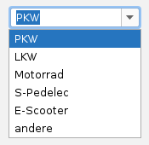

Steuerelemente
Auswahl: comboBox
  comboBox(items: [
  'PKW',
  'LKW',
  'andere'
  ], name: "_FHRZGART", editable: true)
Knopf: button
  button(text: 'Hinzufügen')

Slide 18

Steuerelemente
Optionsgruppe
  btnGrpVerguetung = buttonGroup(id:'grpVerguetung')
  radioA = radioButton (text: 'A / Gruppe 1', name: "_VERGUETUNG_A", buttonGroup: btnGrpVerguetung)
  radioB = radioButton (text: 'B / Gruppe 2', name: "_VERGUETUNG_B", buttonGroup: btnGrpVerguetung)

Slide 19
Logik
Falldatenblätter "intelligent" machen
  Einfach: Bei Knopfdruck eine Berechnung ausführen
  Keine Beschränkungen – alles was in einer Programmiersprache umgesetzt werden kann: Dateizugriff, Dokumente erstellen, Adressen / Akten erstellen, E-Mails senden, ...

Slide 20
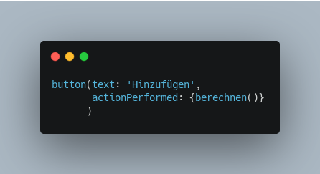
Logik
Berechnung auf Knopfdruck
  Auf Knopfdruck reagieren

Slide 21
Logik
Berechnung auf Knopfdruck
  Berechnung

Slide 22
Verteilung
tbd

Slide 23
Anhang

Slide 24
j-lawyer-forms-internal.xml
<?xml version="1.0" encoding="UTF-8"?>
<forms>
<form id="verkehr01int"
    type="plugin" depends="formslib" name="Verkehrsunfalldaten-int" description="Falldatenblatt zur Erfassung von Verkehrsunfalldaten" placeholder="VRKHRINT" version="0.9.0" for="1.12.0.1,1.12.0.2" url="file:///home/<username>/.j-lawyer-client/forms-internal" files="verkehr01int_meta.groovy,verkehr01int_ui.groovy"/>
</forms>

Slide 25
verkehr01_meta.groovy
name = "Verkehrsunfalldaten"
description = "Verkehrsunfalldaten"
version = "1.3.0";
author = "Jens Kutschke"
updated = "29.04.2020"

Slide 26
verkehr01_ui.groovy
import groovy.swing.SwingBuilder
import java.awt.BorderLayout as BL
import groovy.beans.Bindable
import java.text.DecimalFormat
import java.text.NumberFormat
import javax.swing.SwingConstants
import java.util.ArrayList
import java.util.List
import java.util.Locale
import javax.swing.JTable
import javax.swing.JPanel
import javax.swing.JTextField
import javax.swing.JRadioButton
import java.awt.Component
import java.awt.Container
import com.jdimension.jlawyer.client.plugins.form.FormPluginCallback
public class verkehr01_ui implements com.jdimension.jlawyer.client.plugins.form.FormPluginMethods {
JPanel SCRIPTPANEL=null;
FormPluginCallback callback=null;
public verkehr01_ui() {
super();
}
public ArrayList<String> getPlaceHolders(String prefix) {
ArrayList<String> placeHolders=FormsLib.getPlaceHolders(prefix, this.SCRIPTPANEL);
return placeHolders;
}
public Hashtable getPlaceHolderValues(String prefix) {
Hashtable placeHolders=FormsLib.getPlaceHolderValues(prefix, this.SCRIPTPANEL);
return placeHolders;
}
public void setPlaceHolderValues(String prefix, Hashtable placeHolderValues) {
FormsLib.setPlaceHolderValues(prefix, placeHolderValues, this.SCRIPTPANEL);
toggleSchadentyp();
}
public void setCallback(FormPluginCallback callback) {
this.callback=callback;
}
public JPanel getUi() {
SwingBuilder swing=new SwingBuilder()
swing.edt {
SCRIPTPANEL=panel(size: [300, 300]) {
//borderLayout()
tableLayout (id: 'pluginParent', cellpadding: 5) {
tr {
td {
label(text: 'Bezeichnung:')
}
td {
textField(id: 'sWertefeld', name: "_PLATZHALTERNAME", text: '', columns:50)
}
}
}
}
}
return SCRIPTPANEL;
}
}

